Slide 1
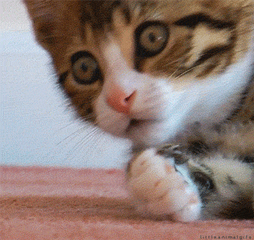
Rassenkennis kat
Diersoortverdieping Honden & Katten
POPS 24-09-2019

Slide 2
Onderverdeling rassen
Natuurrassen
Gevestigde rassen
Mutatierassen
Combinatierassen

Slide 3
Natuurrassen
Uiterlijk is al jaren ongewijzigd
Rassen hebben zichzelf gevormd
Inkruisen van andere rassen is niet gewenst
Nieuwe kleuren niet gewenst
Nadruk ligt in het behoud van het ras

Slide 4
Gevestigde rassen
De basis meestal een natuurras
Al langer dan 100 jaar bekend
Het is soms toegestaan om andere rassen te kruisen.
Uiterlijk is door selectief fokken afwijkend met het uiterlijk in het begin

Slide 5
Mutatie rassen
Rassen doorgaans gebaseerd op één uniek uiterlijke en erfelijk kenmerk
Rassen kennen geen lange historie
De rassen zijn relatief recent ontstaan

Slide 6
Combinatierassen
De rassen zijn ontwikkeld door combinatie van bestaande rassen
Een deel van de rassen verandert nog steeds
Regelmatig inkruisen van andere rassen

Slide 7
Te kennen soorten
Pers of Perzisch langhaar
Maine Coon
Exotic
Ragdoll
Sphynx
Siamees
Abessijn
Britse Korthaar
Devon Rex
Burmees
Bengaal
Europese Korthaar
Heilige Birmaan
Manx
Noorse Boskat
Turkse Van
Balinees
Somali

Slide 8
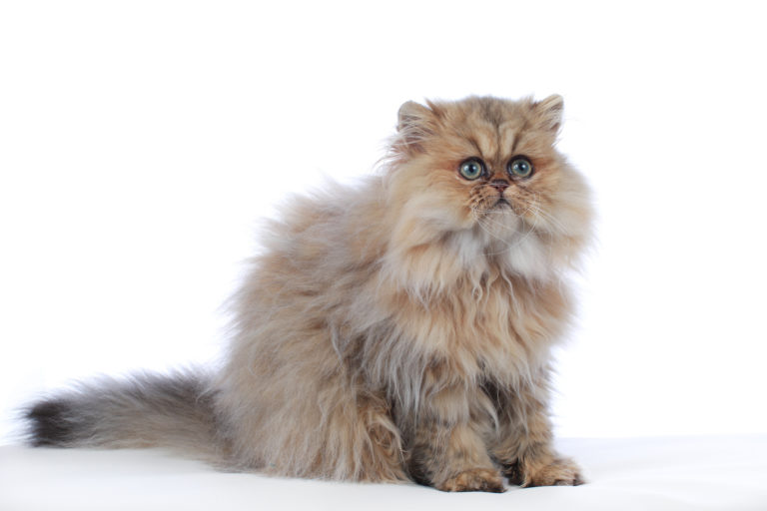
1. Pers of Perzisch langhaar
Gevestigd ras
Type vacht – Langhaar
Type lichaam – Groot, gedrongen en gespierd

Slide 9
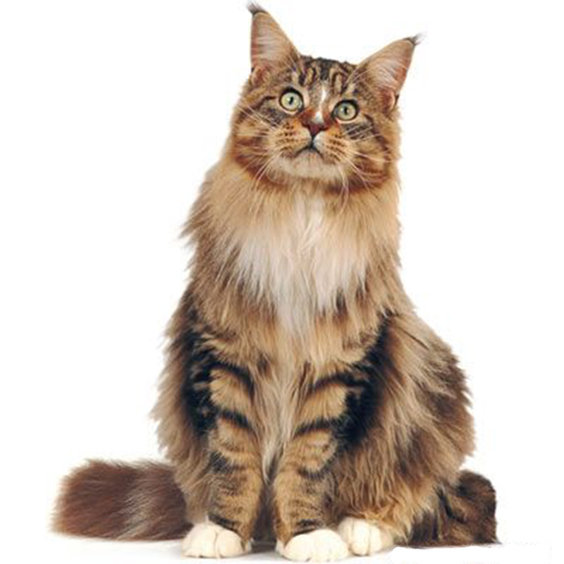
2. Maine Coon
Natuur ras
Type vacht – Langhaar, waterbestendige, dicht ingeplante en zware vacht.
Type lichaam – Lang, groot, stevig en gespierd

Slide 10
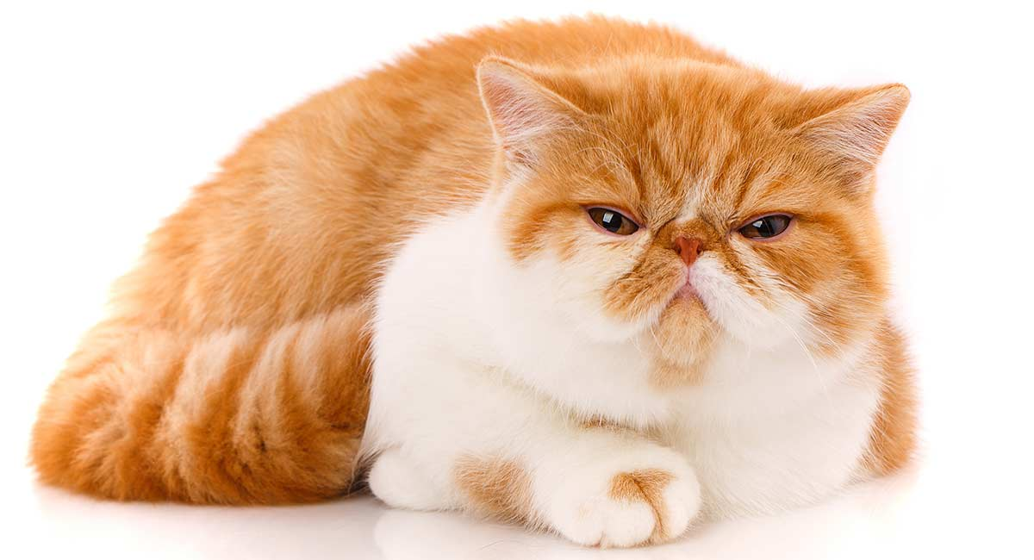
3. Exotic
Mutatie ras
Type vacht – Korthaar
Type lichaam – Gedrongen met korte poten

Slide 11
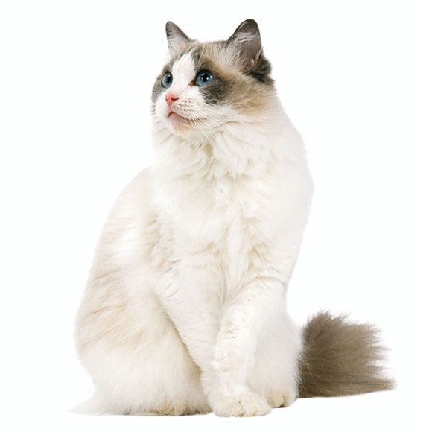
4. Ragdoll
Combinatie ras
Type vacht – Halflang en zijdezacht.
Type lichaam – Lang, groot gespierd, elegant met een brede borst.

Slide 12
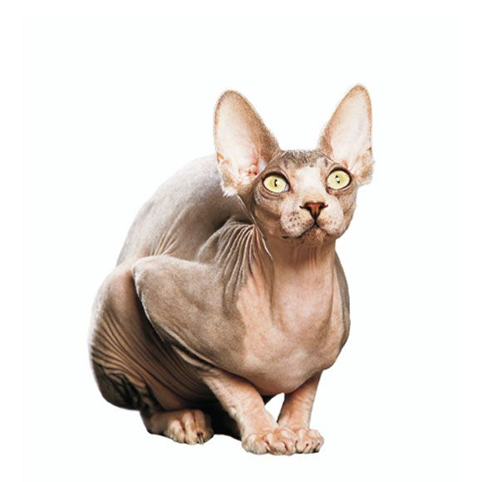
5. Sphynx
Mutatie ras
Type vacht – Schijnbaar haarloos maar heeft een fijne donslaag.
Type lichaam – Rond, stevig gespierd met grote oren.

Slide 13
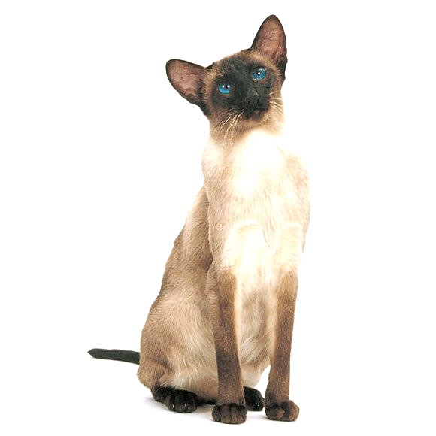
6. Siamees
Gevestigd ras
Type vacht – Korthaar
Type lichaam – Gemiddelde afmeting, lang, slank, atletisch en soepel.

Slide 14
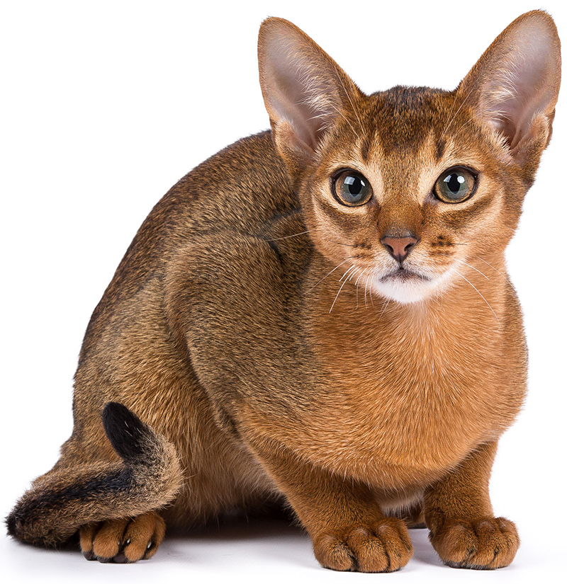
7. Abessijn
Gevestigd ras
Type vacht – Korthaar.
Type lichaam – Gemiddelde afmeting, gespierd en compact.

Slide 15
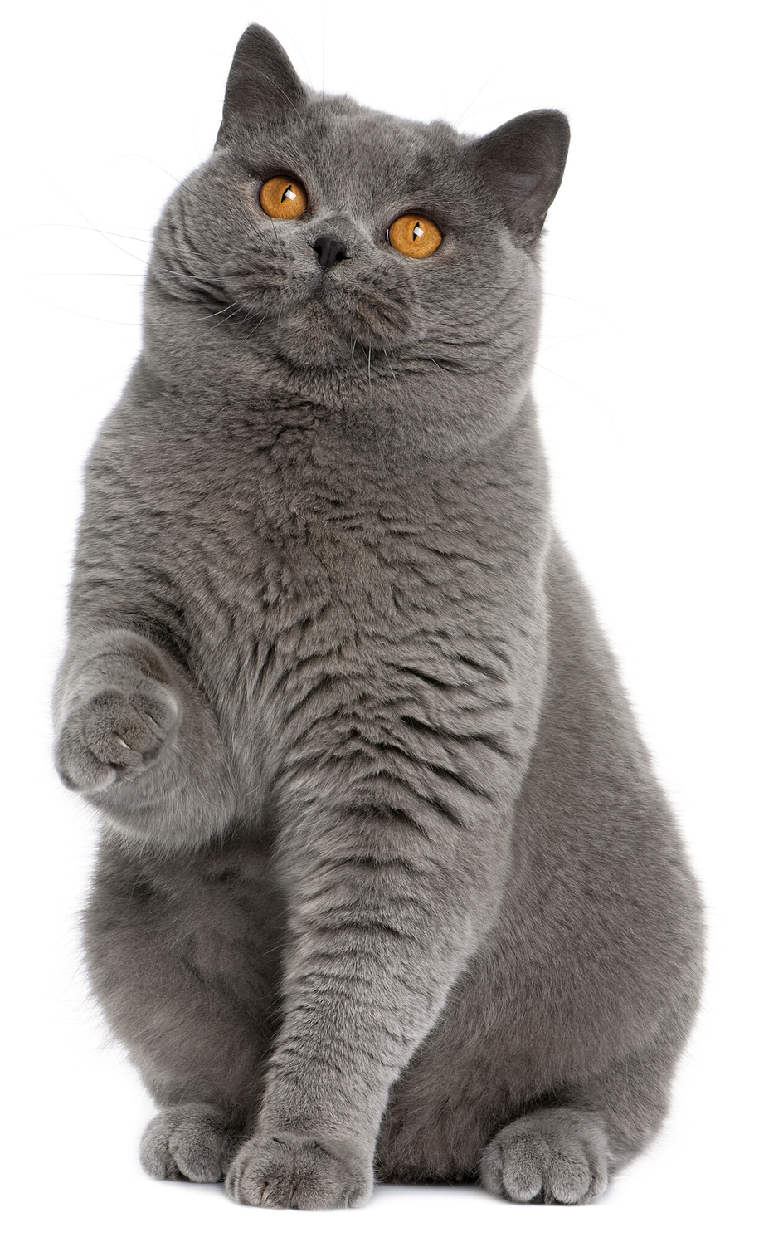
8. Britse korthaar
Gevestigd ras
Type vacht – Korthaar
Type lichaam – Gedrongen, sterk en laag op de poten.

Slide 16
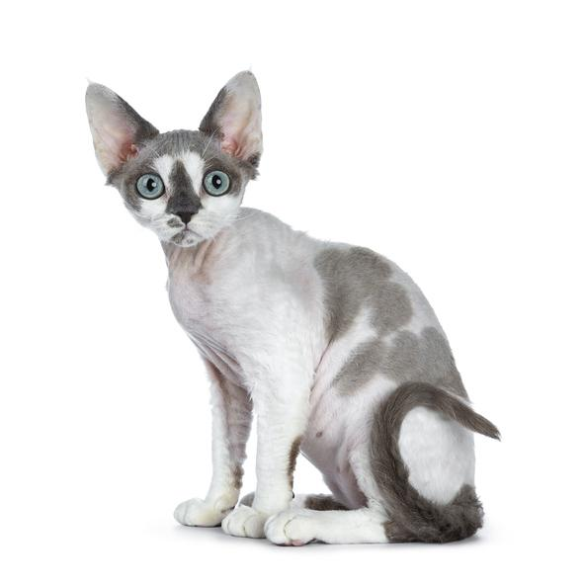
9. Devon Rex
Mutatie ras
Type vacht – Korthaar
Type lichaam – Gespierd en slank.

Slide 17
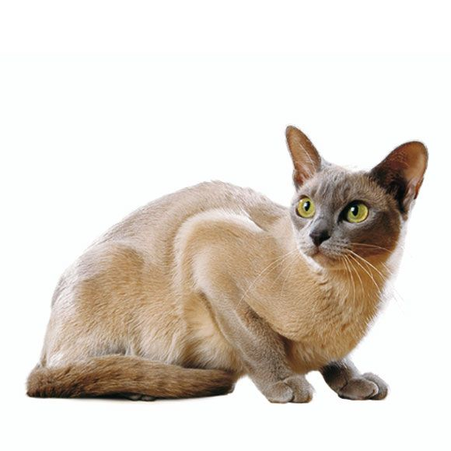
10. Burmees
Gevestigd ras
Type vacht – Korthaar
Type lichaam – Sterk, gespierd en middelgroot.

Slide 18
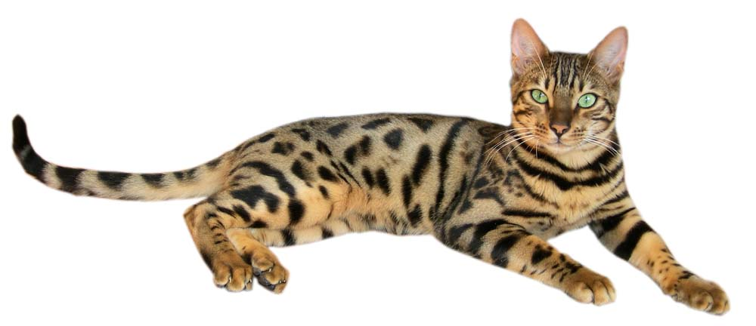
11. Bengaal
Combinatie ras
Type vacht – Korthaar
Type lichaam – Groot, slank en gespierd.

Slide 19
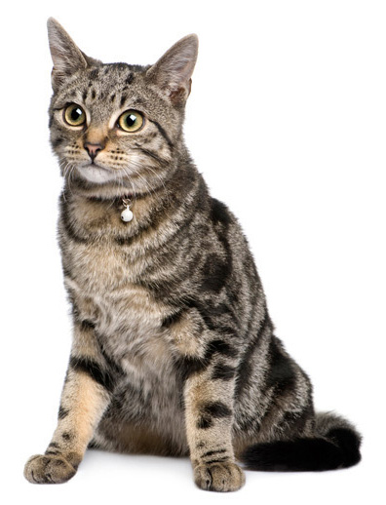
12. Europese Korthaar
Mutatie ras
Type vacht – Korthaar
Type lichaam – Groot, robuust en goed gespierd

Slide 20
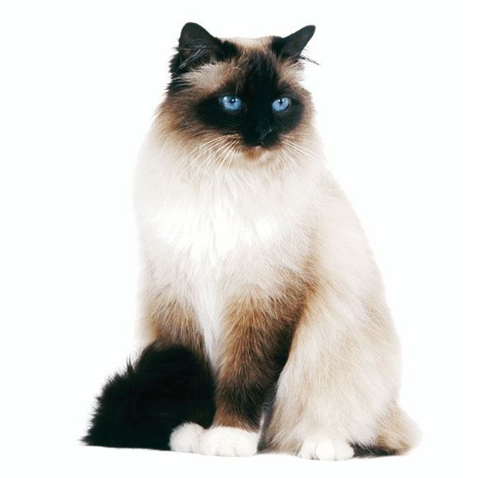
13. Heilige Birmaan
Combinatie ras
Type vacht – Halflang haar
Type lichaam – Lang en sterk.

Slide 21
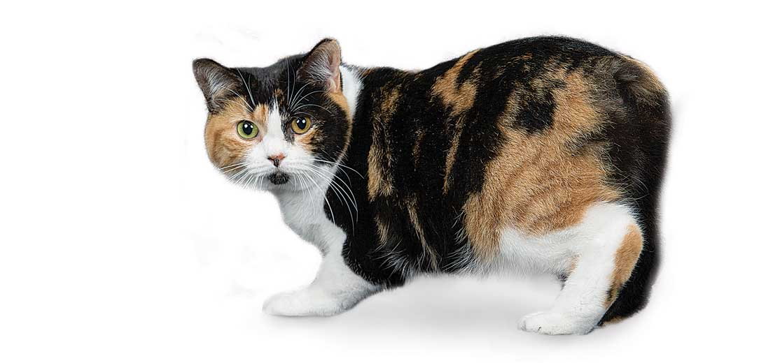
14. Manx
Mutatie ras
Type vacht – Korthaar
Type lichaam – Rond van vorm, stevig, middelgroot en een korte rug.

Slide 22
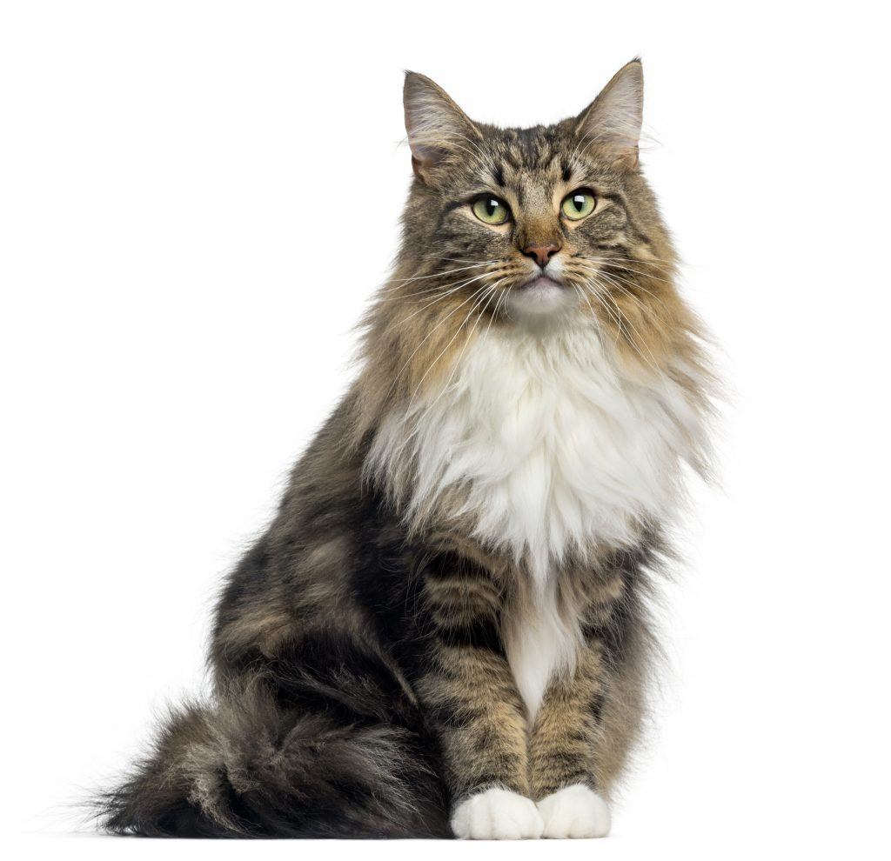
15. Noorse Boskat
Natuur ras
Type vacht – Halflang haar
Type lichaam – Groot, stevig en goed gespierd

Slide 23
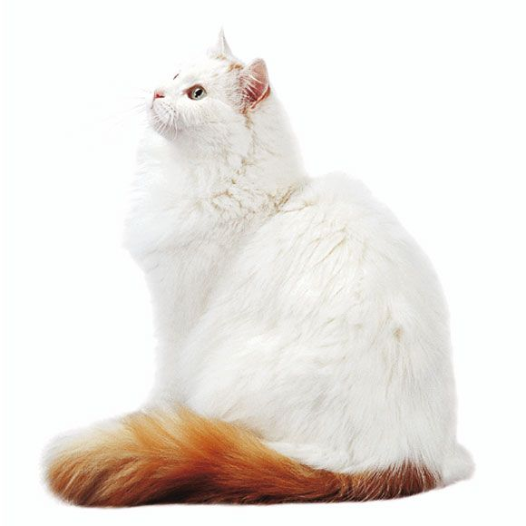
16. Turkse Van
Natuur ras
Type vacht – Halflang haar
Type lichaam – Lang, stevig en robuust.

Slide 24
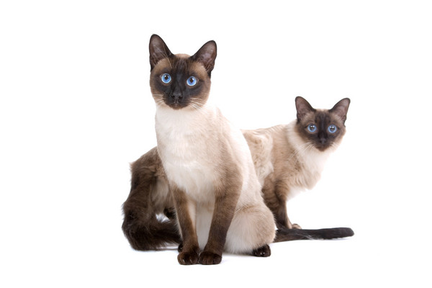
17. Balinees
Gevestigd ras
Type vacht – Halflang haar
Type lichaam – Gemiddelde afmeting, lening en elegant.

Slide 25
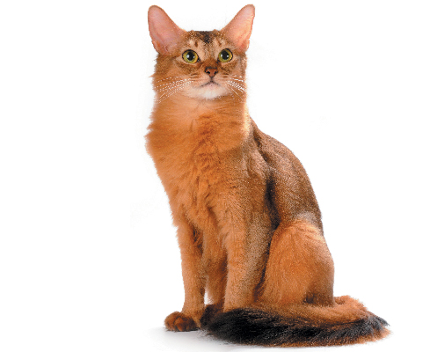
18. Somali
Gevestigd ras
Type vacht – Halflang haar
Type lichaam – Middelgroot, lenig en gespierd.

